Slide 1
中小企業における ダイバーシティ経営の取り組み
平成２９年7月14日
神奈川県中小企業家同友会
ダイバーシティ委員長 榎本重秋
（ぜんち共済株式会社代表取締役社長）

Slide 2
①川崎市の未来を考えると…

Slide 3
川崎市の未来像は？
・生産年齢人口 は平成 37(2025)年まで増加を続け、102.8 万人
をピークとしてその後減少過程に移行する。（出展：川崎市総合計画）

Slide 4
②未来に向け企業は何をすべきか…

Slide 5
中小企業家同友会とは？
『社長（中小企業）の学校』です！！
中小企業家同友会は１９５７年、中小企業家自身の手で「中小企業家の自主的な努力と団結の力で、中小企業を守り日本経済の自主的で平和的な発展をめざそう」と日本中小企業家同友会（現東京同友会）が東京に誕生し、神奈川県はそれから８年後に設立。「経営体質の強化」「経営者の能力向上」「経営環境の改善」をめざし活動しています。
・同友会の3つの目的
１．良い会社をつくろう
２．よい経営者になろう
３．よい経営環境をつくろう
・『第17回障害者問題全国交流会 in 神奈川』：平成25年10月24～25日
・『かながわ雇用創造フォーラム』 ・『川崎市特別支援学校模擬面接官』
・『障害者等の実習受入企業マップ』 ⇒ 障害者実習推進のためHPに公開

Slide 6
③どんなことをしている団体なのか…

Slide 7
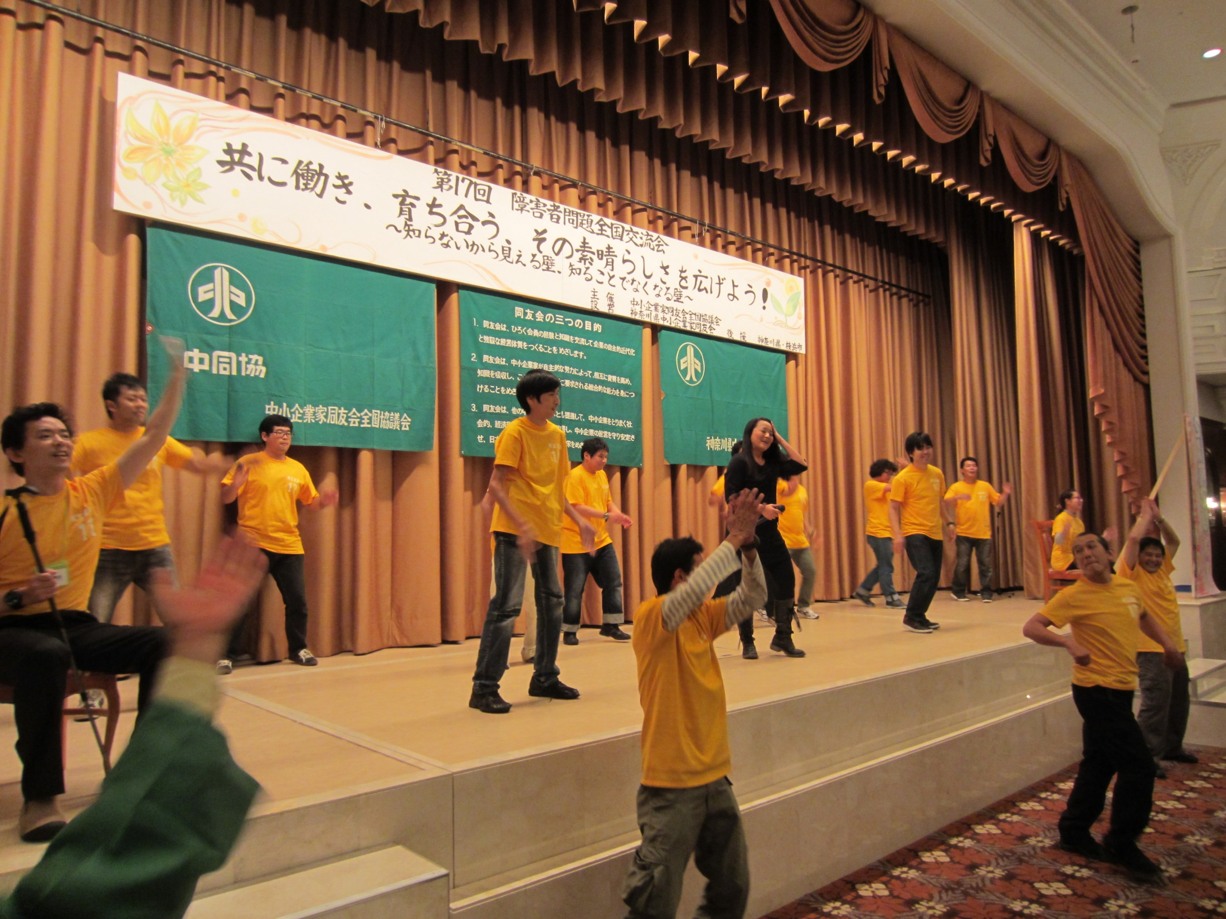

Slide 8
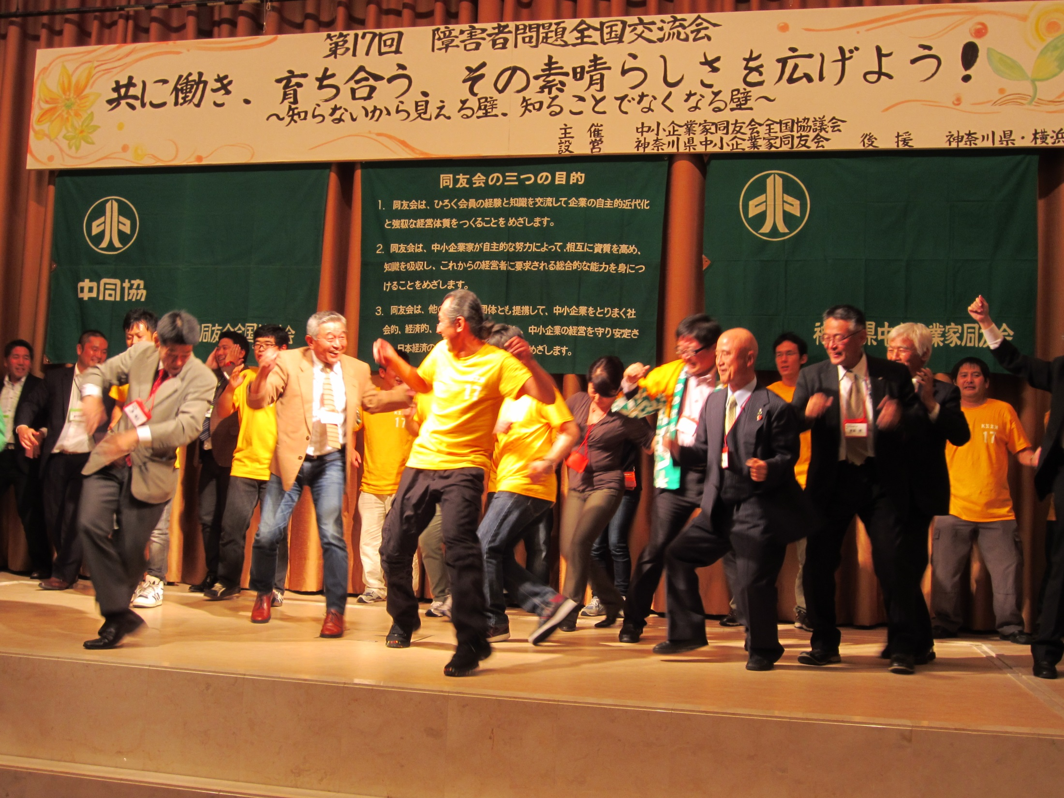

Slide 11
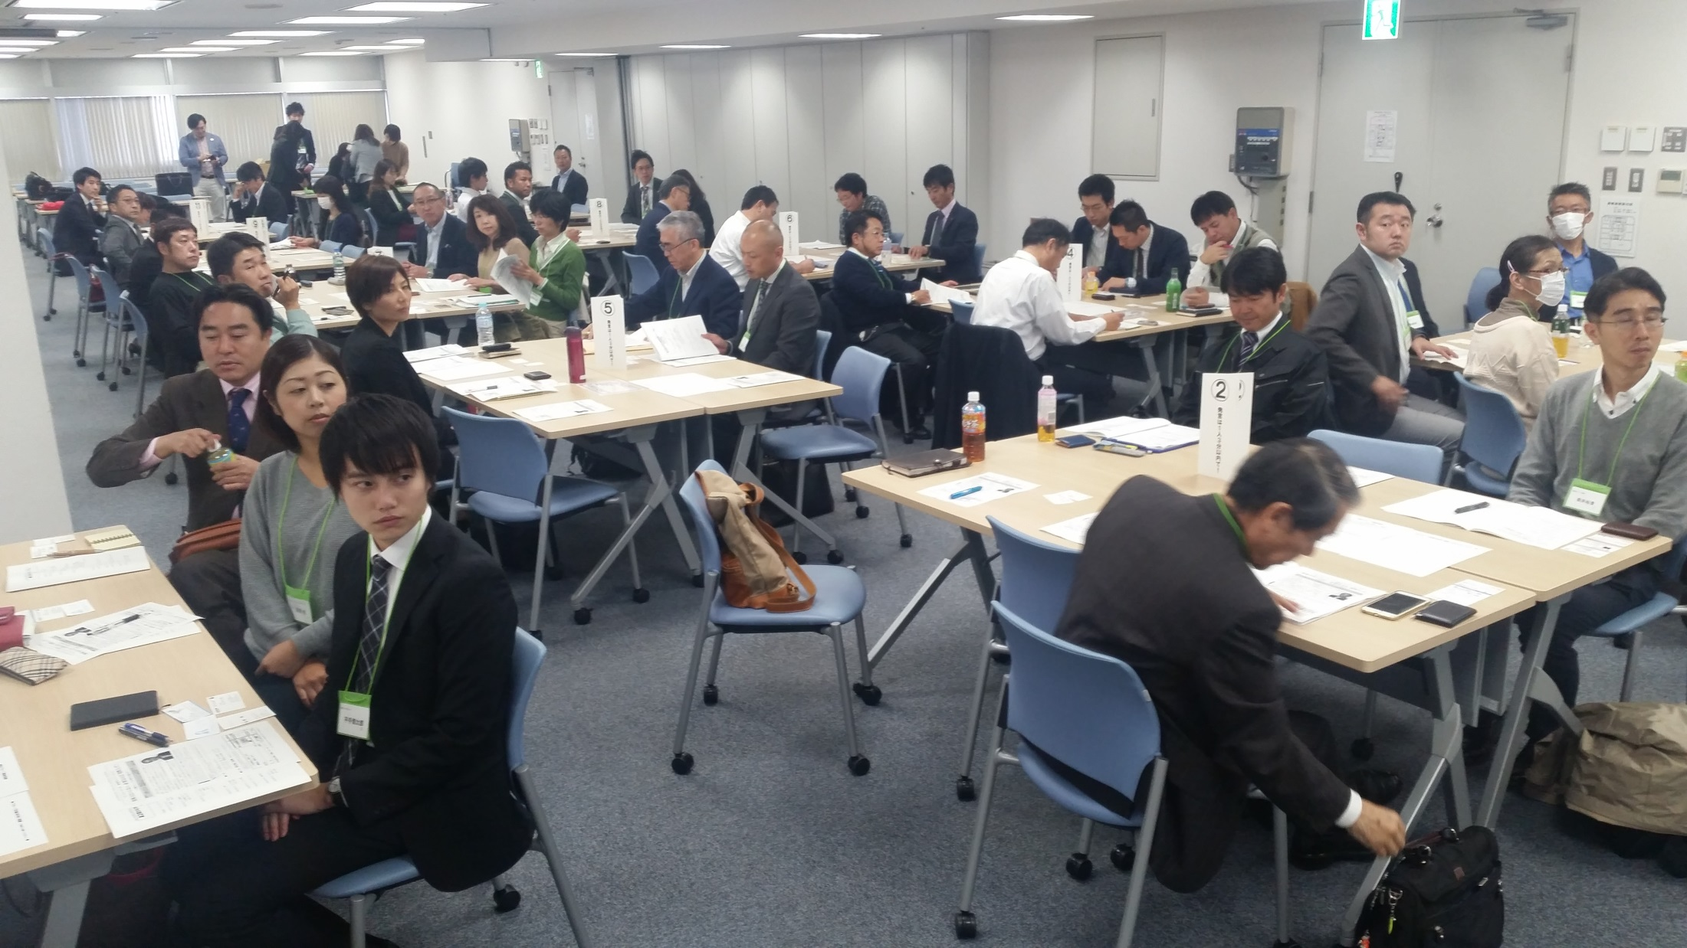

Slide 13
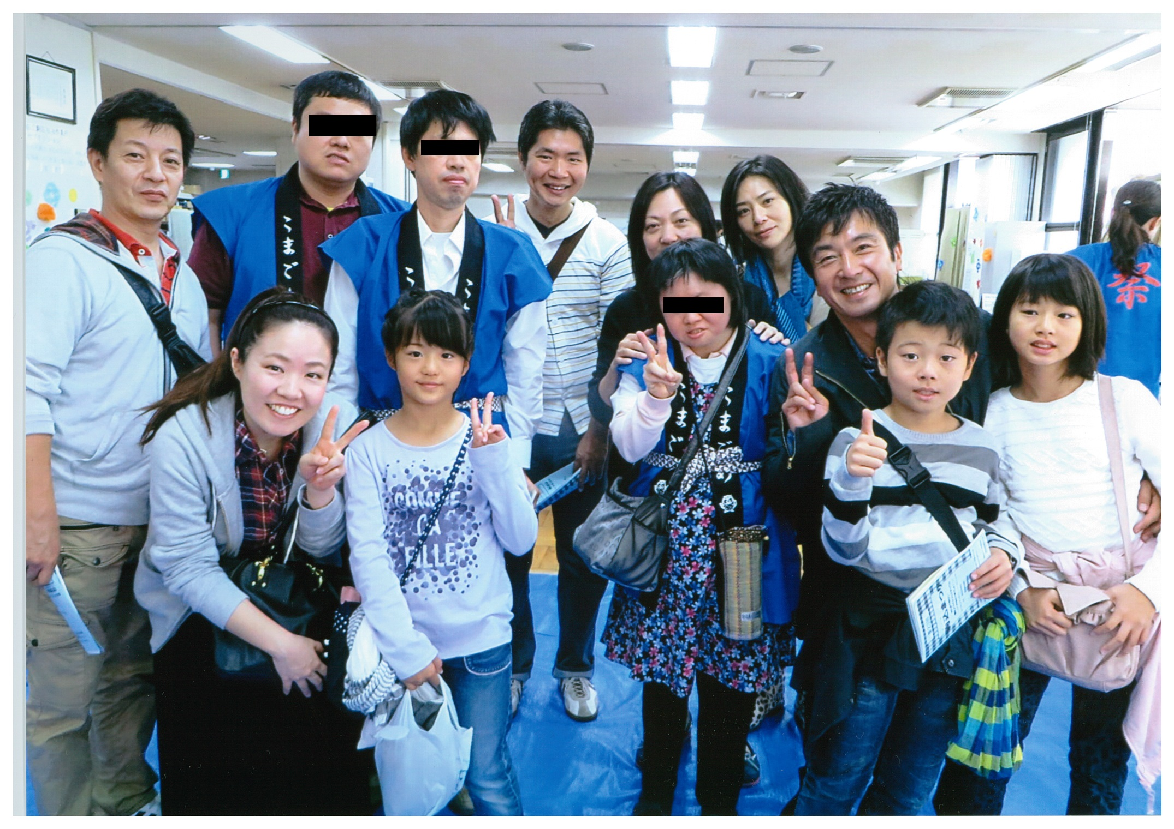

Slide 14
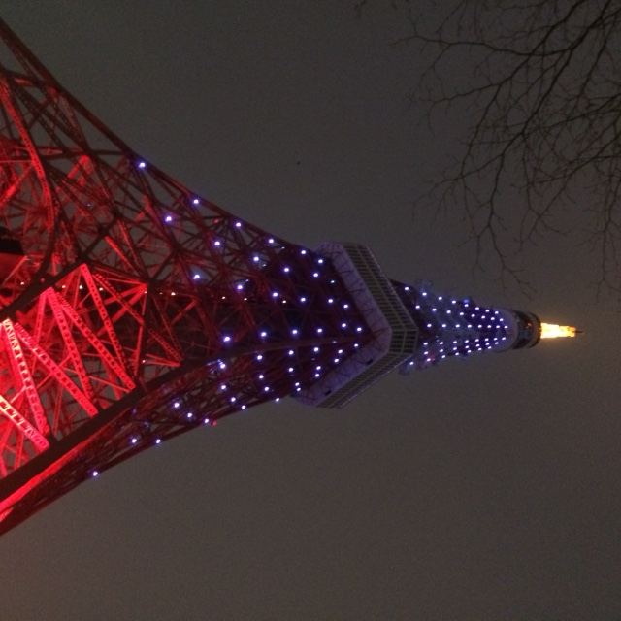

Slide 15
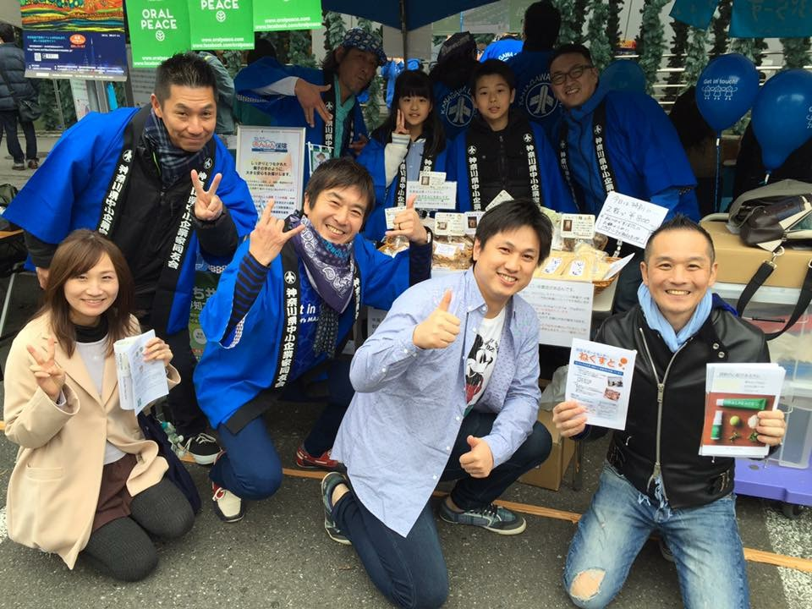

Slide 16
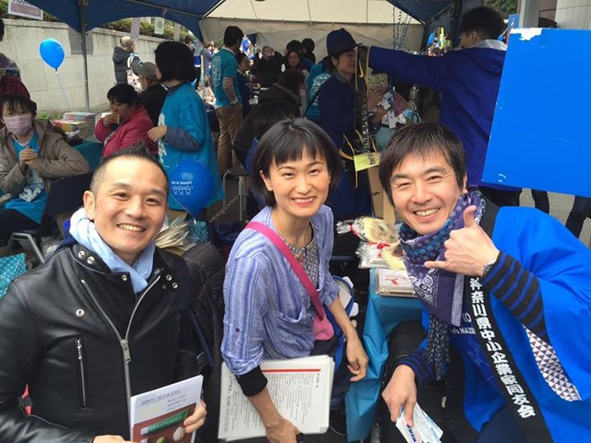

Slide 17
④川崎にもこんな会社があります！

Slide 18
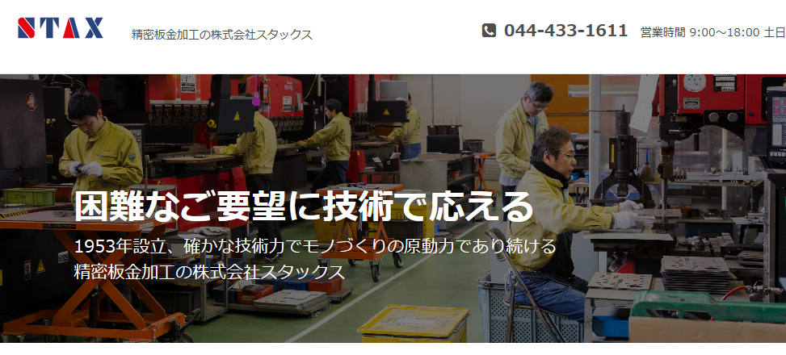
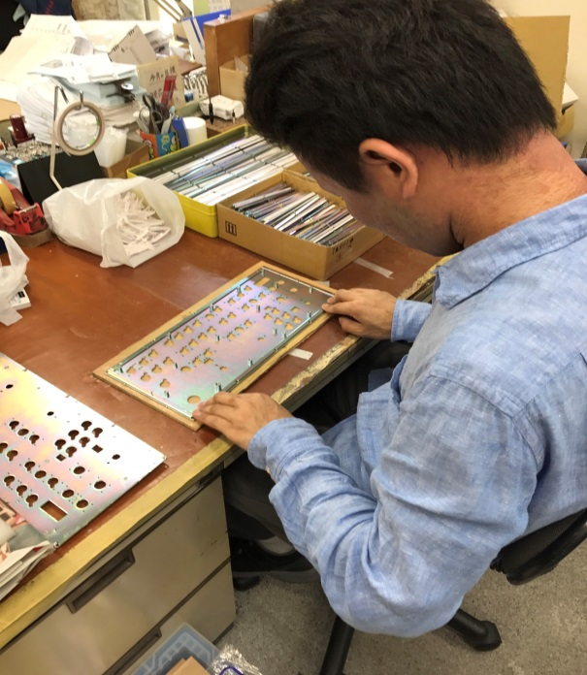
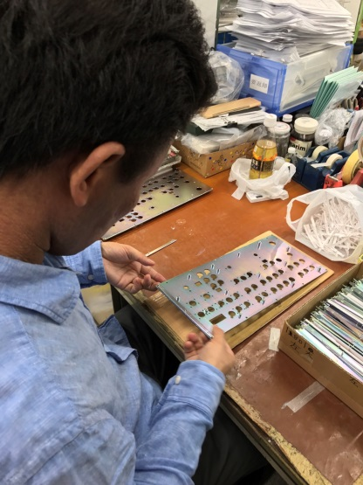
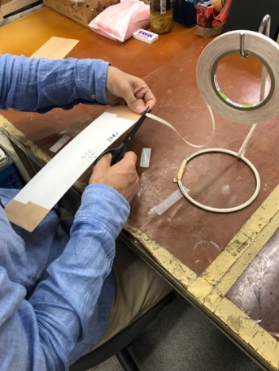
株式会社スタックス
・金属加工 機器生産
「検品・梱包撮影」業務に精神障害者を雇用（週10時間）

Slide 19
⑤こんな本も出版されています！

Slide 22
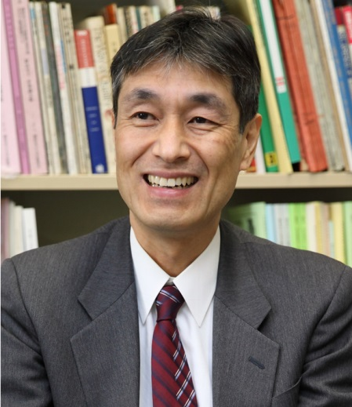
「組織内マクロ労働生産性改善効果」

Slide 23
ご清聴ありがとうございました！

